Slide 1
KATASTROFA BUDOWLANA
DR KARINA PILARZ

Slide 2
Definicja legalna katastrofy budowlanej
Art. 73. 1. Katastrofą budowlaną jest niezamierzone, gwałtowne zniszczenie obiektu budowlanego lub jego części, a także konstrukcyjnych elementów rusztowań, elementów urządzeń formujących, ścianek szczelnych i obudowy wykopów.
2. Nie jest katastrofą budowlaną:
1) uszkodzenie elementu wbudowanego w obiekt budowlany, nadającego się do naprawy lub wymiany;
2) uszkodzenie lub zniszczenie urządzeń budowlanych związanych z budynkiem (definicja legalna urządzeń budowlanych – art. 3 pkt 9 PB);
3) awaria instalacji.
Część pozytywna
Część negatywna

Slide 3
Wyrok Wojewódzkiego Sądu Administracyjnego w Warszawie z dnia 17 stycznia 2006 r., sygn. akt VII SA/Wa 1103/05, (LEX nr 206527)
Część schodów, tak jak część ściany nośnej to elementy konstrukcyjne budynku i nie można mówić iż są to jedynie elementy wbudowane w obiekt, których zniszczenie nie stanowi o zaistnieniu katastrofy budowlanej.

Slide 4
Podstawowym warunkiem uznania zdarzenia za katastrofę budowlaną jest jego niezamierzony przez człowieka i jednocześnie gwałtowny charakter;
Niezawiniony charakter może się wiązać z działaniem (zaniechaniem) człowieka, który swoim zachowaniem, pozbawionym konkretnego zamiaru w tym zakresie, wywołał skutek w postaci katastrofy budowlanej;
Najczęściej występuje na skutek użycia do budowy nieodpowiednich materiałów budowlanych, zastosowania niewłaściwych elementów konstrukcyjnych, bez zamiaru spowodowania katastrofy budowlanej, a także oddziaływania na obiekt sił przyrody.

Slide 5
Postępowanie formalne szczególnego rodzaju
Art. 74. Postępowanie wyjaśniające w sprawie przyczyn katastrofy budowlanej prowadzi właściwy organ nadzoru budowlanego.
Zbadanie przyczyn i okoliczności katastrofy, zabezpieczenie i uporządkowanie miejsca katastrofy budowlanej.
Wynikiem postępowania jest ustalenie przyczyn katastrofy budowlanej, m.in. po to, aby w jak największym stopniu zapobiegać podobnym katastrofom.
Ustalenie przyczyn katastrofy może również ujawnić okoliczności i osoby, których zaniedbania doprowadziły do katastrofy budowlanej.

Slide 6
Wyrok Wojewódzkiego Sądu Administracyjnego w Opolu z dnia 25 września 2014 r., sygn. akt II SA/Op 348/14, (LEX nr 1542209)
Postępowanie prowadzone przez organy nadzoru budowlanego ma charakter działania w stanie wyższej konieczności i przede wszystkim zmierza do wyjaśnienia przyczyn i okoliczności katastrofy budowlanej oraz ma na celu likwidację zagrożenia dla bezpieczeństwa publicznego, zdrowia i życia ludzkiego, a także możliwość wystąpienia ogromnych strat materialnych. Dlatego dopiero w dalszej kolejności po dokonaniu czynności, o których wyżej mowa, organ ustala krąg podmiotów obowiązanych do wykonania niezbędnych robót w celu uporządkowania terenu katastrofy i zabezpieczenia obiektu budowlanego do czasu wykonania robót doprowadzających obiekt do stanu właściwego, co w konsekwencji ma doprowadzić do usunięcia skutków katastrofy budowlanej.

Slide 7
Czynności w przypadku katastrofy budowlanej
Art. 75. 1. W razie katastrofy budowlanej w budowanym, rozbieranym lub użytkowanym obiekcie budowlanym, kierownik budowy (robót), właściciel, zarządca lub użytkownik jest obowiązany:
1) zorganizować doraźną pomoc poszkodowanym i przeciwdziałać rozszerzaniu się skutków katastrofy;
2) zabezpieczyć miejsce katastrofy przed zmianami uniemożliwiającymi prowadzenie postępowania;
3) niezwłocznie zawiadomić o katastrofie:
a) organ nadzoru budowlanego,
b) właściwego miejscowo prokuratora i Policję,
c) inwestora, inspektora nadzoru inwestorskiego i projektanta obiektu budowlanego, jeżeli katastrofa nastąpiła w trakcie budowy,
d) inne organy lub jednostki organizacyjne zainteresowane przyczynami lub skutkami katastrofy z mocy szczególnych przepisów. <np. organ Państwowej Inspekcji Sanitarnej, dozoru technicznego>
2. Przepisu ust. 1 pkt 2 nie stosuje się do czynności mających na celu ratowanie życia lub zabezpieczenie przed rozszerzaniem się skutków katastrofy. W tych przypadkach należy szczegółowo opisać stan po katastrofie oraz zmiany w nim wprowadzone, z oznaczeniem miejsc ich wprowadzenia na szkicach i, w miarę możliwości, na fotografiach.

Slide 8
Art. 76 PB
KOMISJA
Powoływana przez właściwy organ nadzoru budowlanego, który prowadzi postępowanie w sprawie katastrofy
W celu ustalenia przyczyn i okoliczności katastrofy oraz zakresu czynności niezbędnych do likwidacji zagrożenia bezpieczeństwa ludzi lub mienia
Nie wydaje decyzji administracyjnych, co wiąże się z brakiem możliwości nakładania obowiązków na podmioty procesu budowlanego

Slide 9
SKŁAD KOMISJI
przedstawiciel organu nadzoru budowlanego jako przewodniczący
przedstawiciele innych zainteresowanych lub właściwych rzeczowo organów administracji rządowej
przedstawiciele samorządu terytorialnego
w miarę potrzeby, rzeczoznawca budowlany lub inne osoby posiadające wymagane kwalifikacje zawodowe

Slide 10
Do udziału w czynnościach komisji mogą być wezwani
inwestor, właściciel lub zarządca oraz użytkownik obiektu budowlanego
projektant, przedstawiciel wykonawcy i producenta lub importera wyrobów budowlanych
osoby odpowiedzialne za nadzór nad wykonywanymi robotami budowlanymi

Slide 11
Art. 76 ust. 1 pkt 2
Organ nadzoru budowlanego prowadzący postępowanie w sprawie po otrzymaniu zawiadomienia o katastrofie budowlanej jest również zobowiązany do niezwłocznego zawiadomienia o katastrofie budowlanej właściwy organ nadzoru budowlanego wyższego stopnia oraz Głównego Inspektora Nadzoru Budowlanego.

Slide 12
Art. 76a. W przypadku, kiedy okoliczności wskazują na duże prawdopodobieństwo wspólnej przyczyny katastrofy budowlanej obejmującej kilka obiektów budowlanych, organ nadzoru budowlanego może prowadzić jedno postępowanie wyjaśniające dla wszystkich obiektów uszkodzonych w wyniku katastrofy.
Art. 77. Właściwy organ nadzoru budowlanego wyższego stopnia oraz Główny Inspektor Nadzoru Budowlanego mogą przejąć prowadzenie postępowania wyjaśniającego przyczyny i okoliczności powstania katastrofy budowlanej.
Wynika z tego, że przejęcie postępowania jest uzależnione od oceny organu przejmującego;
Organ przejmujący powołuje nową komisję wyjaśniającą przyczyny i okoliczności katastrofy.

Slide 13
Czynności zabezpieczające
Art. 78. 1. Po zakończeniu prac komisji organ nadzoru budowlanego niezwłocznie wydaje decyzję określającą zakres i termin wykonania niezbędnych robót w celu uporządkowania terenu katastrofy i zabezpieczenia obiektu budowlanego do czasu wykonania robót doprowadzających obiekt do stanu właściwego.
Dodatkowo organ nadzoru budowlanego może zlecić na koszt inwestora, właściciela lub zarządcy obiektu budowlanego sporządzenie ekspertyzy, jeżeli jest to niezbędne do wydania decyzji lub do ustalenia przyczyn katastrofy.

Slide 14
Usunięcie skutków katastrofy
Art. 79. Inwestor, właściciel lub zarządca obiektu budowlanego po zakończeniu postępowania, o którym mowa w art. 78, jest obowiązany podjąć niezwłocznie działania niezbędne do usunięcia skutków katastrofy budowlanej.

Slide 15
Wyrok Wojewódzkiego Sądu Administracyjnego w Łodzi z dnia 7 lipca 2021 r., sygn. akt II SA/Łd 427/20, (LEX nr 3207282)
Roboty, o których mowa w art. 78 ust. 1 p.b. nie są tożsame z działaniami, o których mowa w art. 79 p.b., które to działania mają na celu usunięcie skutków katastrofy budowlanej poprzez doprowadzenie obiektu do stanu właściwego. Natomiast prace, o których mowa w art. 78 ust. 1 p.b. mają charakter doraźny, a ich celem jest uporządkowanie i zabezpieczenie terenu katastrofy budowlanej.

Slide 16
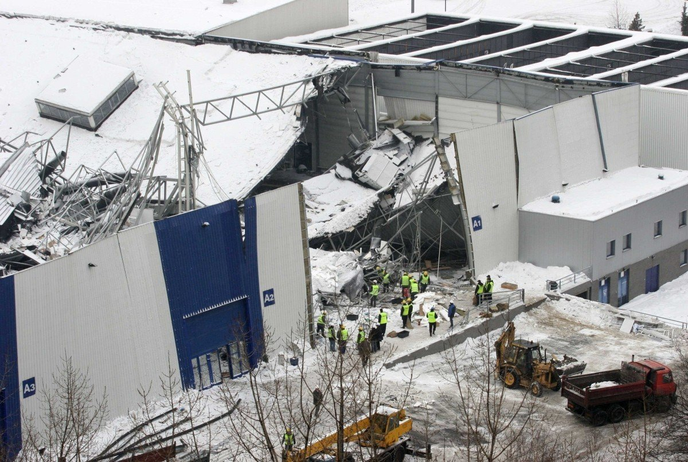
KATASTROFA BUDOWLANA NA ŚLĄSKU

Slide 17
ZAWALENIE SIĘ DACHU HALI MIĘDZYNARODOWYCH TARGÓW KATOWICKICH W CZASIE WYSTAWY GOŁĘBI POCZTOWYCH – STYCZEŃ 2006 R.;
65 OFIAR ŚMIERTELNYCH;
BŁĘDY WYKONAWCZE I KONSTRUKCYJNE, NIEWŁAŚCIWE ZAPROJEKTOWANIE ELEMENTÓW NOŚNYCH, ZMIANY DOKONANE W PROJEKCIE WYKONAWCZYM W PORÓWNANIU DO PROJEKTU BUDOWLANEGO;
ZA POTENCJALNĄ PRZYCZYNĘ KATASTROFY WSKAZYWANO TAKŻE ZALEGAJĄCY NA DACHU ŚNIEG;

Slide 18
ZARZUTY POSTAWIONE ZOSTAŁY KILKUNASTU OSOBOM, CZĘŚĆ Z NICH SKAZANA ZOSTAŁA NA KARY POZBAWIENIA WOLNOŚCI, M.IN. AUTOR PROJEKTU WYKONAWCZEGO, REZCZOZNAWCA BUDOWLANY, CZŁONEK ZARZĄDU MTK ORAZ BYŁA POWIATOWA INSPEKTOR NADZORU BUDOWLANEGO;
PO ROZPOZNANIU APELACJI CZĘŚĆ KAR POZBAWIENIA WOLNOŚCI OBNIŻONO, UNIEWINNIONO PREZESA MTK;
PRZEZ SN ODDALONE ZOSTAŁY WSZYSTKIE WNIESIONE KASACJE, A SPRAWĘ PREZESA MTK PRZEKAZANO DO PONOWNEGO ROZPOZNANIA W SĄDZIE APELACYJNYM (ZAMIAST UNIEWINNIENIA PIERWOTNA KARA WIĘZIENIA ZOSTAŁA OBNIŻONA).

